Slide 1

PROGRAMA
CÓDIGO MATERIA
NOMBRE Y APELLIDO PROFESOR

Slide 2
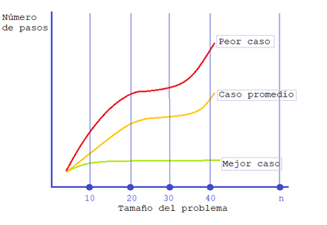
Complejidad de un Algoritmo
La complejidad de un algoritmo es el tiempo o espacio que tarda en ejecutarse, expresado como una función del tamaño de la entrada del problema
Mejor caso: Mínimo número de pasos necesarios para finalizar la tarea
Caso promedio: Esto es ambiguo porque - ¿qué consideras como promedio?
Peor caso: la cantidad máxima de pasos que un algoritmo tomará en cualquier caso. Simplemente no puede ser peor que eso para cualquier entrada.

Slide 3
La complejidad del peor de los casos resulta ser la más útil de estas tres medidas en la práctica.
Por ejemplo, realizar un análisis preciso del peor caso como
Claramente sería un trabajo muy difícil, pero nos proporciona poca información adicional a la observación de que "el tiempo crece cuadráticamente con n." Ahora podemos ver que expresar tiempos algorítmicos en el mejor, medio y peor caso posible puede ser extremadamente tedioso y complicado.
T (n) = 12754n2 + 4353n + 834 lg2 n + 13546
Notes:
Para analizar el rendimiento de un algoritmo de un modo sencillo, se usa la notación Big O, lo cual es una forma matemática básica de expresar cuanto tarda un algoritmo en ejecutarse atendiendo sólo a grandes rasgos su eficiencia y así poder compararlo con otros. En definitiva evaluar su complejidad y poner nota a su eficiencia.
En concreto se usa para expresar de forma abstracta la velocidad de procesamiento de un algoritmo, atendiendo a cómo aumentaría su tiempo de ejecución en función de un aumento significativo del tamaño de los datos de entrada.
A grandes rasgos, es útil para evaluar cómo es la curva de crecimiento de su tiempo de ejecución conforme aumentan el tamaño del input de entrada. Por ejemplo, si los datos de entrada se duplican, ¿lo hará también al doble el tiempo de ejecución del algoritmo?

Slide 4
NOTACIÓN BigOh
La notación Big Oh es un lenguaje utilizado para describir la complejidad de un algoritmo. Con Big O Notation se expresa el tiempo de ejecución en términos de cómo crece en relación con la entrada, a medida que la entrada se hace más grande. Se utiliza para evaluar la complejidad de un algoritmo y poner nota a su eficiencia.
Notes:
Realmente el tiempo exacto de ejecución de un algoritmo es algo dificil de medir ya que depende de la velocidad del procesador y de lo ocupado que esté, por lo que el uso de la notación Big O es para únicamente fijarnos en cómo de rápido se incrementa el tiempo en función del crecimiento de los datos de entrada.
Por tanto, no usaremos segundos, y sólo una expresión matemática de cómo crece el tiempo en función del tamaño del input. Así que para una entrada abstracta dada que denominaremos de magnitud N, con la notación Big O definimos cómo aumenta el tiempo del algoritmo conforme N se hace cada véz más y más grande.
Se trata de un análisis asintótico, refiriendome con ello a que nos fijamos en qué ocurre hacia el límite, lo que ocurre hacia el infinito, y no tanto con valores pequeños, por lo que así es más facil el análisis. Lo mejor es verlo en una gráfica, en la que representamos el tiempo de ejecución frente al tamaño de los valores de entrada al algoritmo.

Slide 5
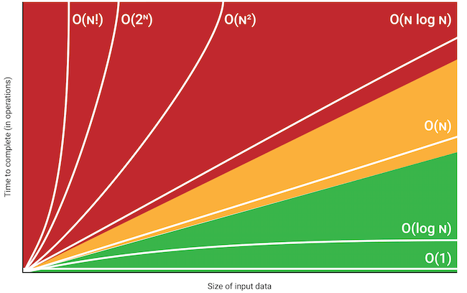

Slide 6
O (1): Esto se llama tiempo constante.
O (logn): tiempo logarítmico
O (n): tiempo lineal
O (nlogn): hora Super Lineal
O (n ^ 2): tiempo cuadrático
O (2 ^ n): tiempo exponencial
O (n!): Tiempo factorial
Notes:
La O viene de clasificar el ORDEN de magnitud de la función a analizar, resumiendose en que nos sirve para determinar cómo un algoritmo escala en complejidad tanto en tiempo como en espacio necesario, en función de su tamaño de entrada.
Podemos resumir la nota dada a unos poco valores, ya que descartamos las constantes y sólo atendemos a unos pocos casos según el orden de magnitud de crecimiento, y sin importar por ejemplo el detalle de la inclinación de cada curva y sólo la forma de comportamiento de crecimiento. En resumen, nos podemos quedar con que tenemos:
O(1) - Tiempo constante: es el mejor resultado, y quiere decir que el tiempo de ejecución no varía conforme aumenta el tamaño de los datos de entrada, y la respuesta siempre tarda lo mismo sin importar la magnitud de entrada.
O(n) - Tiempo lineal: el crecimiento es lineal en tanto el tiempo de ejecución es cada vez mayor de modo proporcional a cómo se incrementa el tamaño de la entrada. Por lo que si tenemos el doble de elementos de entrada, tardará el doble, aunque despreciamos realmente la pendiente de la misma y sólo nos quedamos con que aumenta de forma lineal.
O(log n) - tiempo logarítmico: una forma de crecimiento que crece al inicio pero tiende a estabilizarse conforme aumentan el tamaño de entrada, por lo que es una buena nota para un algoritmo ya que no tiende a resentirse.
O(n2) - tiempo cuadrático: el crecimiento es de forma exponencial por lo que será un algoritmo a evitar ya que para valores pequeños de entrada el tiempo será asumible, pero conforme aumente el tamaño de los datos de entrada el tiempo tenderá a ser muy elevado y es probable que el procesador se quede inoperativo.
O(n!) - tiempo factorial: el crecimiento es factorial, por lo que rápidamente tiende a valores imposibles de tratar, en lo que sería una recta vertical.
Lo mejor para terminar de asimilarlo es evaluar ejemplos concretos de cómo funcionan los bucles, diferentes métodos de busqueda, estructuras de datos,.. y ejemplos concretos en cada situación que te ayuden a tener algo en cuenta todo esto cuando programes.

Slide 7
EJEMPLOS
Notes:
La O viene de clasificar el ORDEN de magnitud de la función a analizar, resumiendose en que nos sirve para determinar cómo un algoritmo escala en complejidad tanto en tiempo como en espacio necesario, en función de su tamaño de entrada.
Podemos resumir la nota dada a unos poco valores, ya que descartamos las constantes y sólo atendemos a unos pocos casos según el orden de magnitud de crecimiento, y sin importar por ejemplo el detalle de la inclinación de cada curva y sólo la forma de comportamiento de crecimiento. En resumen, nos podemos quedar con que tenemos:
O(1) - Tiempo constante: es el mejor resultado, y quiere decir que el tiempo de ejecución no varía conforme aumenta el tamaño de los datos de entrada, y la respuesta siempre tarda lo mismo sin importar la magnitud de entrada.
O(n) - Tiempo lineal: el crecimiento es lineal en tanto el tiempo de ejecución es cada vez mayor de modo proporcional a cómo se incrementa el tamaño de la entrada. Por lo que si tenemos el doble de elementos de entrada, tardará el doble, aunque despreciamos realmente la pendiente de la misma y sólo nos quedamos con que aumenta de forma lineal.
O(log n) - tiempo logarítmico: una forma de crecimiento que crece al inicio pero tiende a estabilizarse conforme aumentan el tamaño de entrada, por lo que es una buena nota para un algoritmo ya que no tiende a resentirse.
O(n2) - tiempo cuadrático: el crecimiento es de forma exponencial por lo que será un algoritmo a evitar ya que para valores pequeños de entrada el tiempo será asumible, pero conforme aumente el tamaño de los datos de entrada el tiempo tenderá a ser muy elevado y es probable que el procesador se quede inoperativo.
O(n!) - tiempo factorial: el crecimiento es factorial, por lo que rápidamente tiende a valores imposibles de tratar, en lo que sería una recta vertical.
Lo mejor para terminar de asimilarlo es evaluar ejemplos concretos de cómo funcionan los bucles, diferentes métodos de busqueda, estructuras de datos,.. y ejemplos concretos en cada situación que te ayuden a tener algo en cuenta todo esto cuando programes.

Slide 8
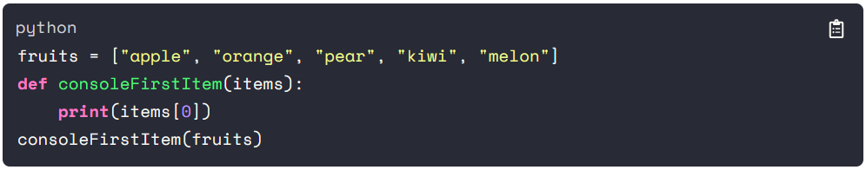
O(1) - constante
Es el mejor resultado, y quiere decir que el tiempo de ejecución no varía conforme aumenta el tamaño de los datos de entrada, y la respuesta siempre tarda lo mismo sin importar la magnitud de entrada.
Ejemplo: Acceso directo en un array de datos
Notes:
Este código imprime cada elemento de la lista de frutas en la consola. La complejidad de este algoritmo es lineal O(n), ya que el tiempo de ejecución aumenta de manera proporcional al tamaño de la lista de entrada

Slide 9
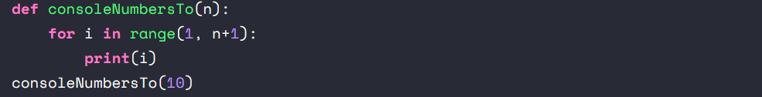
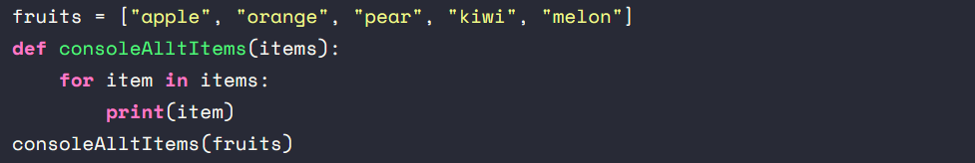
O(n) - lineal
El crecimiento es lineal en tanto el tiempo de ejecución es cada vez mayor de modo proporcional a cómo se incrementa el tamaño de la entrada. Por lo que si tenemos el doble de elementos de entrada, tardará el doble, aunque despreciamos realmente la pendiente de la misma y sólo nos quedamos con que aumenta de forma lineal.
Ejemplo: recorrer un array en un ciclo for
Tanto en el caso de un valor de entrada de tamaño N
O igualmente un array de N elementos
Notes:
Esta función imprime los números del 1 al n tres veces en la consola. La complejidad de esta función es lineal O(n), ya que el tiempo de ejecución aumenta de manera proporcional al tamaño de n. En otras palabras, si se duplica el valor de n, el tiempo de ejecución también se duplica

Slide 10
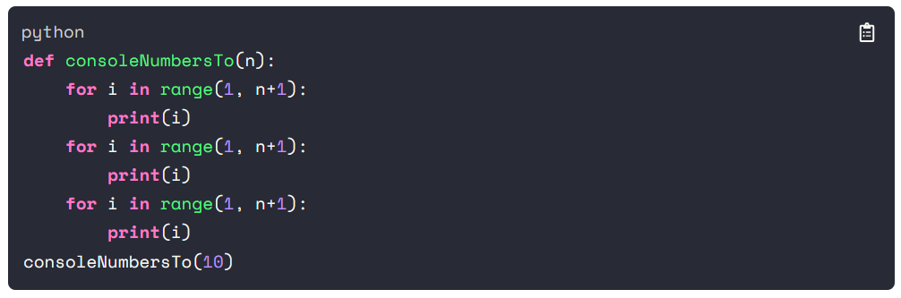
No importa si en cada ciclo realizamos más o menos trabajo ya que aunque pudiera parecer que tenemos un logaritmo que tarda el doble o el triple, algo como O(3n) lo simplificamos a O(n)

Slide 11
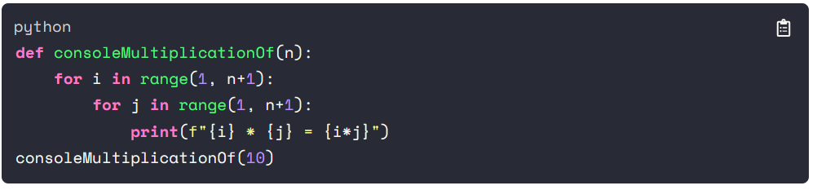
O(n^2) - cuadrática
El crecimiento es de forma exponencial por lo que será un algoritmo a evitar ya que para valores pequeños de entrada el tiempo será asumible, pero conforme aumente el tamaño de los datos de entrada el tiempo tenderá a ser muy elevado y es probable que el procesador se quede inoperativo.
Ejemplo: recorrer un ciclo for anidado a otro
Notes:
Esta función imprime la tabla de multiplicación del 1 al n en la consola. La complejidad de esta función es cuadrática O(n^2), ya que el tiempo de ejecución aumenta de manera proporcional al cuadrado del tamaño de n. En otras palabras, si se duplica el valor de n, el tiempo de ejecución se cuadruplica

Slide 12
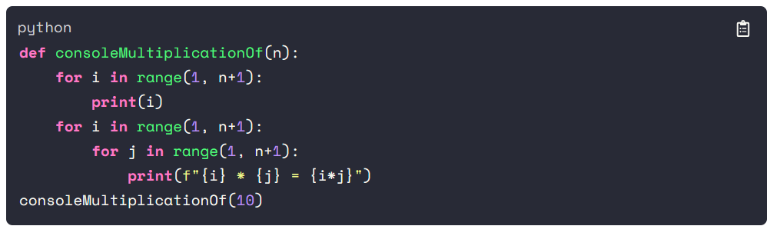
Del mismo modo si tenemos un algorítmo que primero hace una operación O(n) y seguidamente otro paso de O(n^2), al final lo simplificamos al más desfavorable: O(n+n^2) -> O(n^2)
Notes:
Esta función imprime los números del 1 al n y la tabla de multiplicación del 1 al n en la consola. La complejidad de esta función es cuadrática O(n^2), ya que el tiempo de ejecución aumenta de manera proporcional al cuadrado del tamaño de n. En otras palabras, si se duplica el valor de n, el tiempo de ejecución se cuadruplica

Slide 13
O(log n) - logarítmica
Una forma de crecimiento que crece al inicio pero tiende a estabilizarse conforme aumentan el tamaño de entrada, por lo que es una buena nota para un algoritmo ya que no tiende a resentirse.
El ejemplo anterior mejorado sustancialmente usando: Binary Search
Se llama búsqueda binaria o búsqueda logarítmica, ya que no aumenta apenas conforme aumenta el tamaño de los datos a evaluar, con motivo de que los datos de partida están ordenados, y que en cada paso descarta la mitad de los datos: compara el valor con el elemento en el medio del array, si no son iguales, la mitad en la cual el valor no puede estar es eliminada y la búsqueda continúa en la mitad restante hasta que el valor se encuentre.
Dada la complejidad del mismo si no se ha visto antes, lo mejor es tratarlo en un artículo aparte. :)

Slide 14
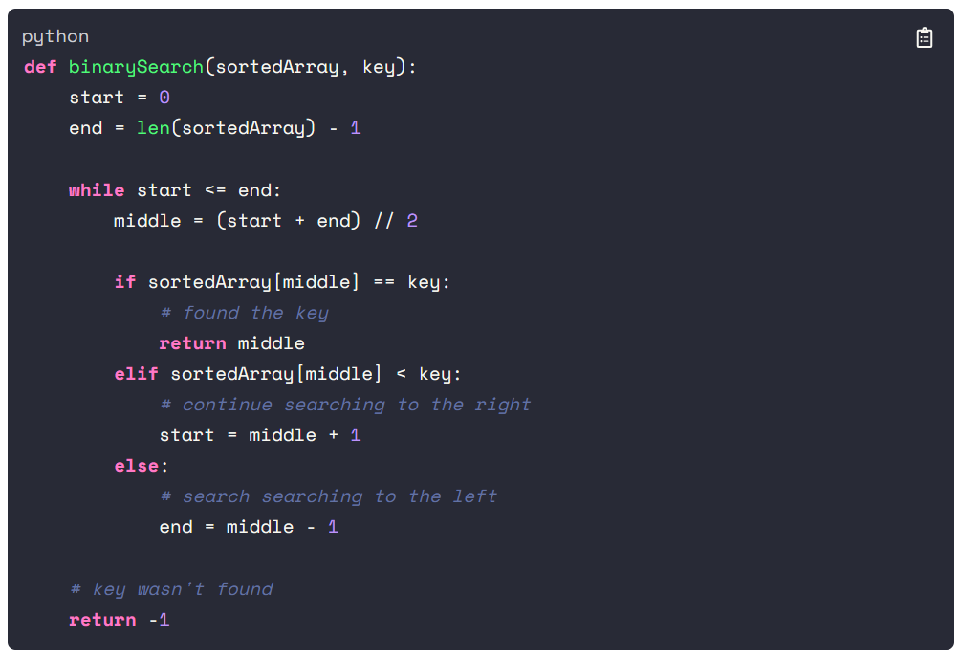
Notes:
La complejidad de esta función es logarítmica O(log n), lo que significa que crece al inicio pero tiende a estabilizarse conforme aumentan el tamaño de entrada. Es una buena nota para un algoritmo ya que no tiende a resentirse

Slide 15
Resumen:
Qué: la notación Big O es una forma de poner nota a la eficiencia de un algoritmo
Cuanto: sólo necesitamos simplificar a si es constante, lineal, logarítmica o cuadrática
Dónde: en el análisis de algoritmos de programación, tanto tiempo como espacio necesario
Cuándo: queremos evaluar y/o comparar la eficacia de un algoritmo, estructura de datos,...
Cómo: comparando la velocidad de crecimiento de una magnitud (tiempo) respecto la otra (tamaño entrada)
Por qué: necesitamos valorar la viabilidad de nuestras soluciones en determinadas situaciones
Notes:
En resumen, la notación Big O es una notación matemática que nos sirve para poner nota a la velocidad de procesamiento de un algoritmo atendiendo a cómo se comporta conforme aumenta el tamaño del trabajo a procesar, por lo que nos sirve para clasificar la eficacia de los mismos. Útil tanto para valorar la necesidades de procesamiento como de espacio necesario para llevar a cabo el algoritmo, y en definitiva valorar qué tan bueno es un algoritmo dado para resolver problemas muy grandes, ya que aparentemente puede ser bueno para unos valores dados, pero fallar según escala el tamaño de entrada:
Qué: la notación Big O es una forma de poner nota a la eficiencia de un algoritmo
Cuanto: sólo necesitamos simplificar a si es constante, lineal, logarítmica o cuadrática
Dónde: en el análisis de algoritmos de programación, tanto tiempo como espacio necesario
Cuándo: queremos evaluar y/o comparar la eficacia de un algoritmo, estructura de datos,...
Cómo: comparando la velocidad de crecimiento de una magnitud (tiempo) respecto la otra (tamaño entrada)
Por qué: necesitamos valorar la viabilidad de nuestras soluciones en determinadas situaciones

